Slide 1
中国人民大学科研系统
使用说明
人文社科部
2026年7月

Slide 2

目
录
科研系统介绍
论文认领平台介绍
业务系统间数据交互
常见答疑汇总

Slide 3



第一部分
科研系统介绍

Slide 4
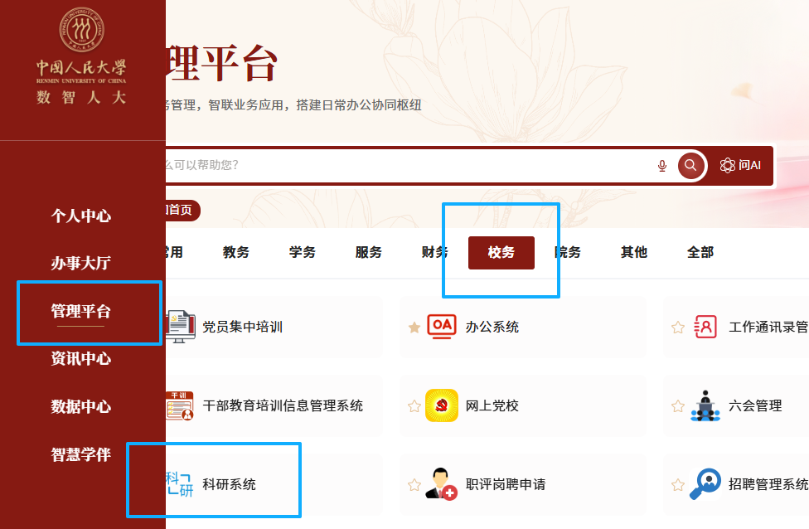
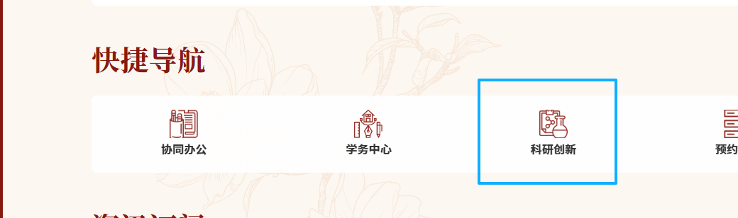
1
科研系统访问路径
1、科研系统是辅助我们进行科研工作的综合性信息管理平台。可以对科研项目、经费、科研成果、学术交流、科研考核、科研平台等业务进行全流程管理。
2、账号、密码与数智人大一致，与数智人大完成了单点登录，可通过以下路径访问：
数智人大 >> 快捷导航 >> 科研创新 或 数智人大 >> 管理平台 >> 校务>>科研系统
备注：可点亮科研系统右上方的黄色五星图标，将入口收藏到“常用”区域内，方便日后查找。

Slide 5
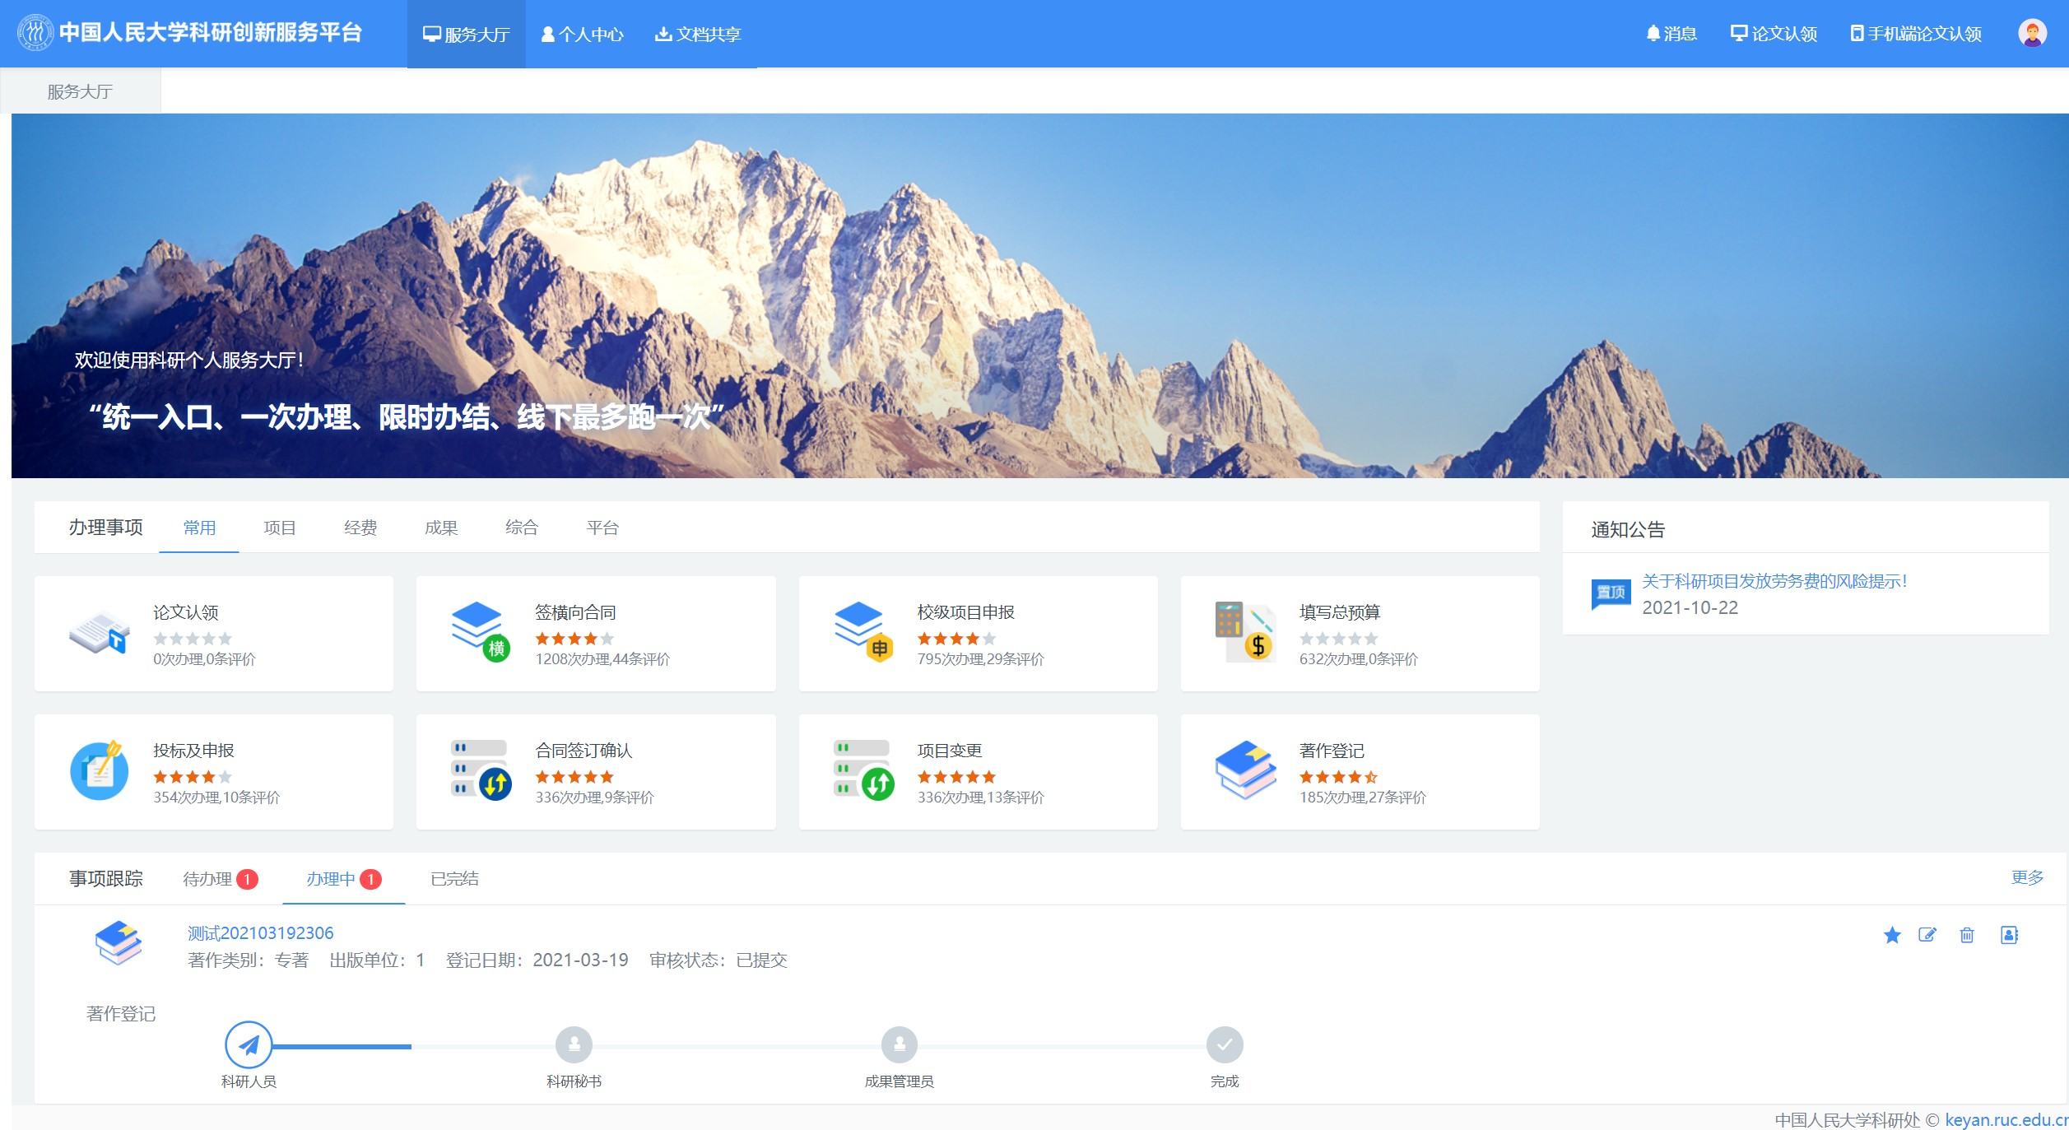
个人消息提醒
微信小程序认领论文
电脑端论文认领
各类成果快速登记入口，“常用”为使用频率较高业务
事项跟踪及评价：成果提交后，可跟踪业务办理进度并对服务进行评价

Slide 6
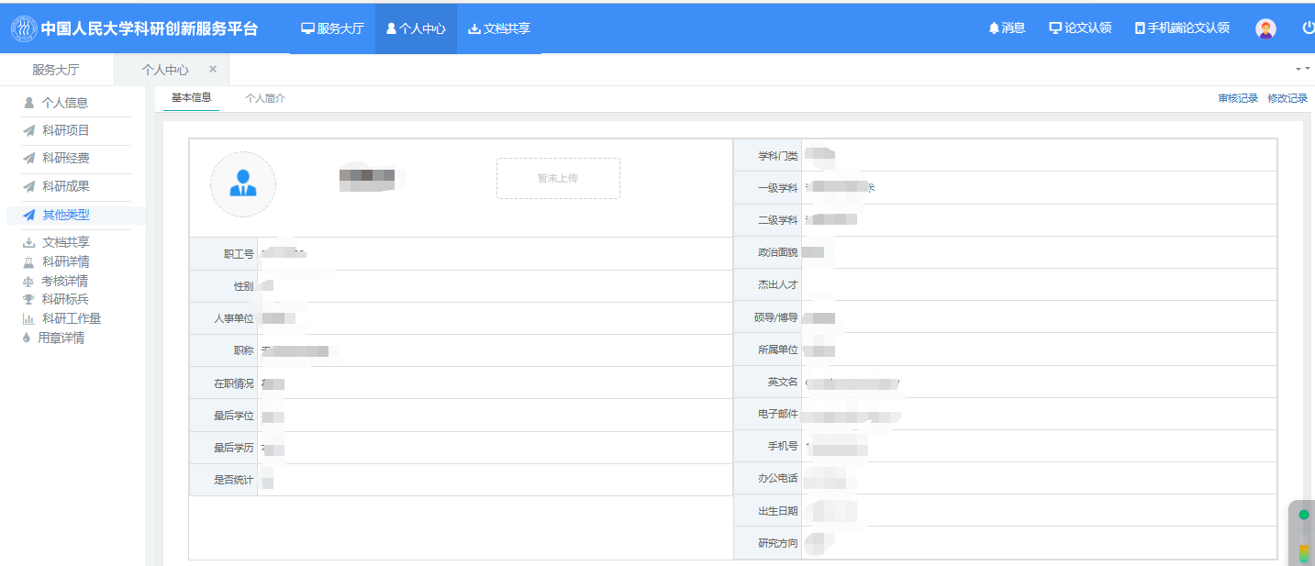
个人中心中可按照类型查看和管理本人所有科研数据
首次登录系统时科研人员需按系统提示完善个人资料

Slide 7
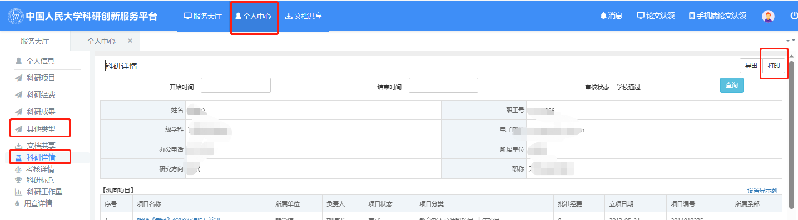
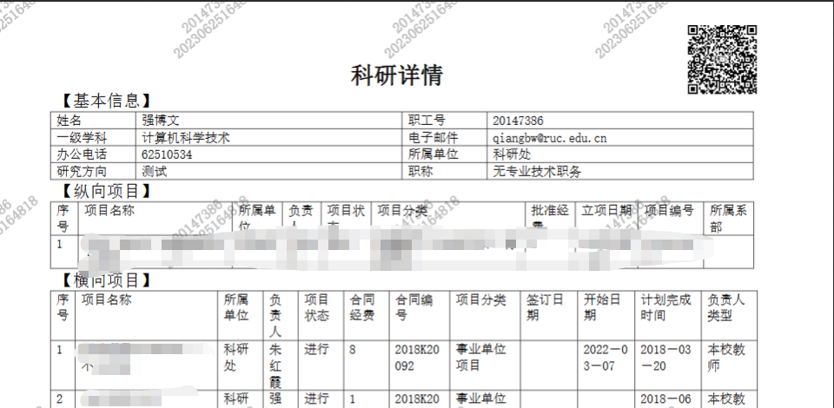
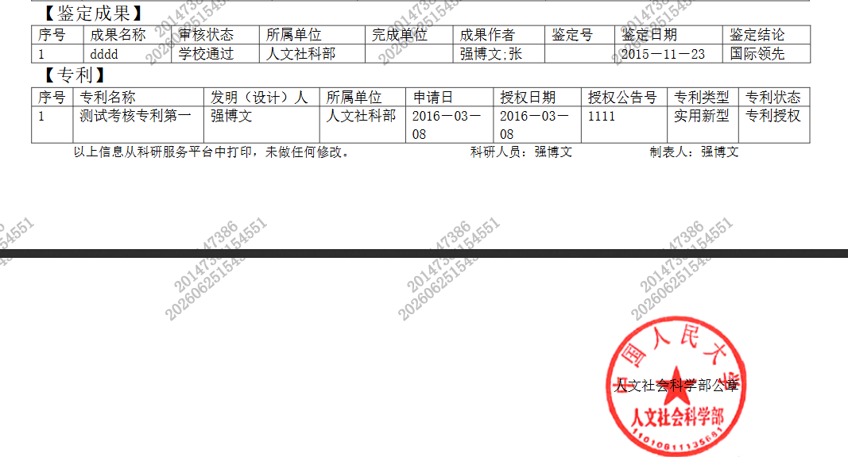
1
打印科研详情单
1、打印路径：科研系统 >> 个人中心 >> 其他类型 >> 科研详情 >> 点击打印按钮
2、彩色打印，打印时会自动加盖科研管理部门电子公章。

Slide 8
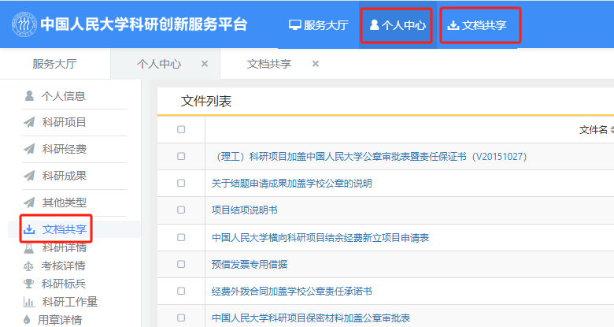
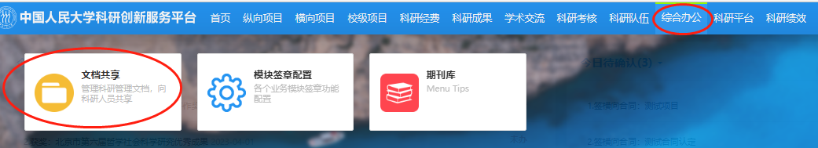
1
常用文件共享与下载
科研系统-文档共享里会上传一些管理办法等常用的文件及附件，文档共享的访问路径如下：
老师角色：首页面或个人中心 >> 文档共享
科研秘书角色：综合办公 >> 文档共享

Slide 9
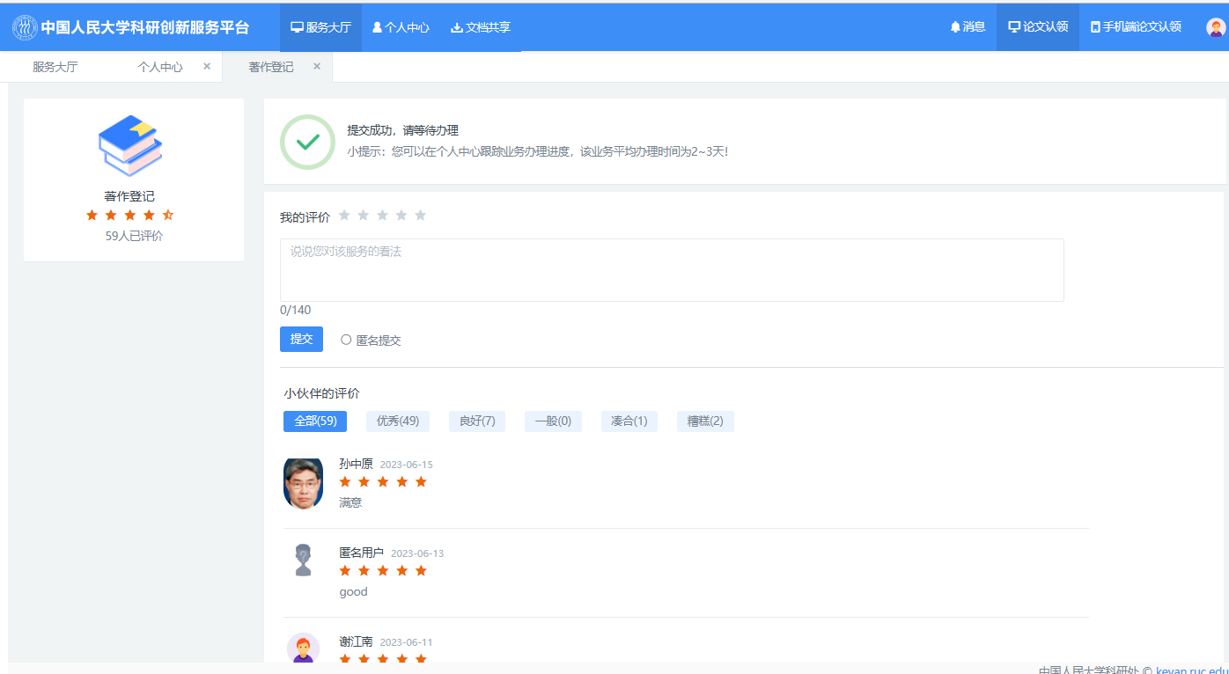
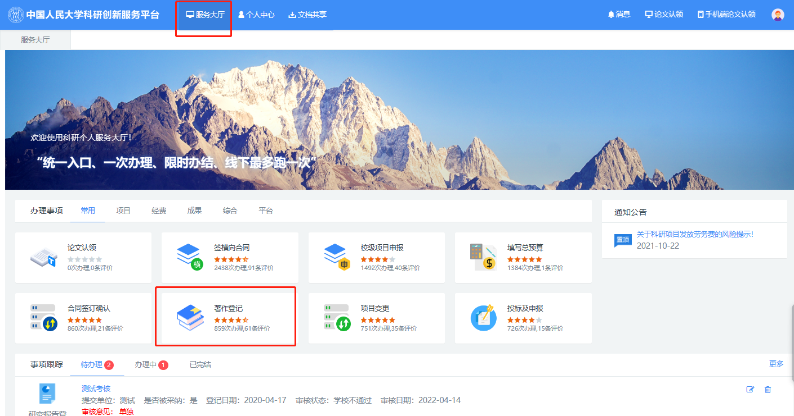
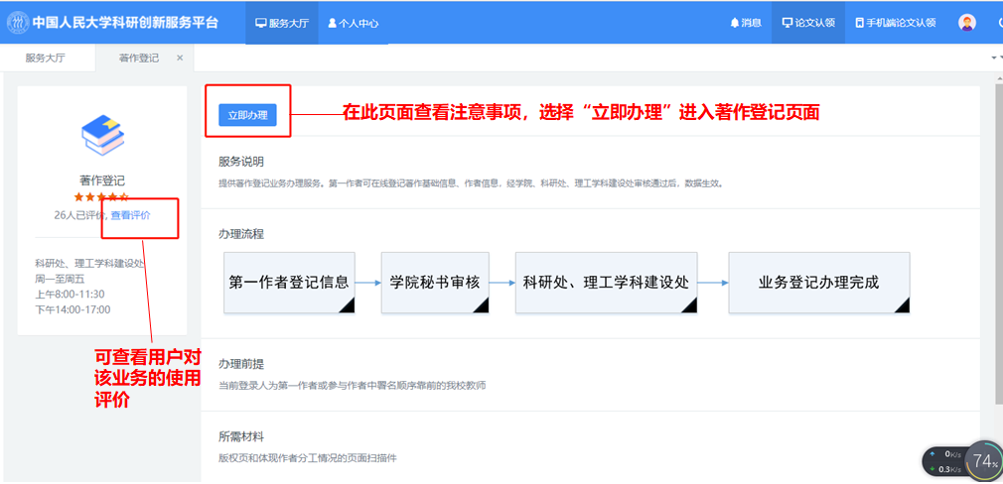
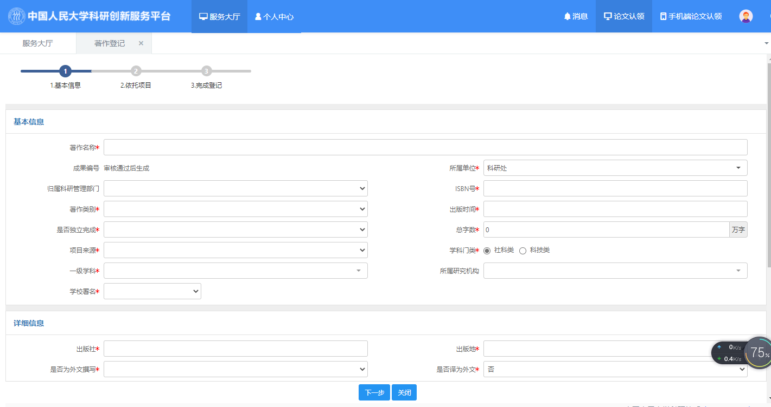
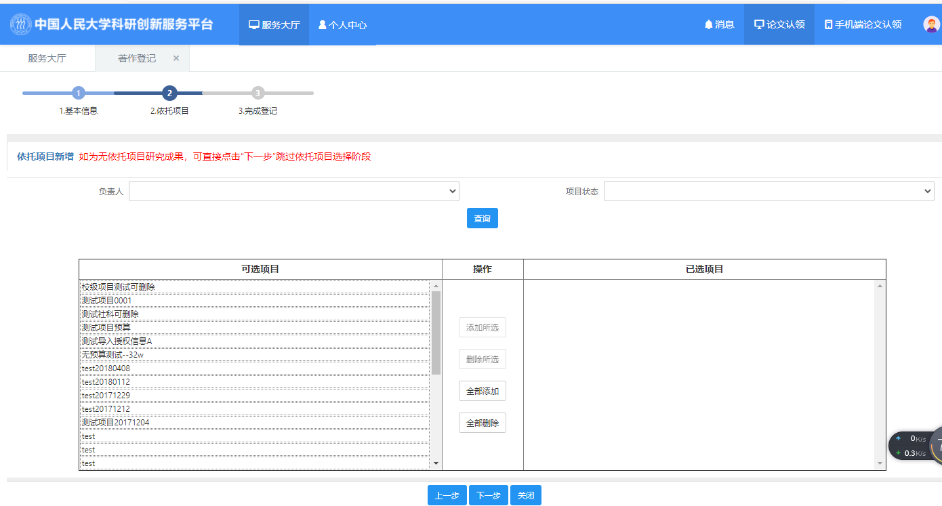
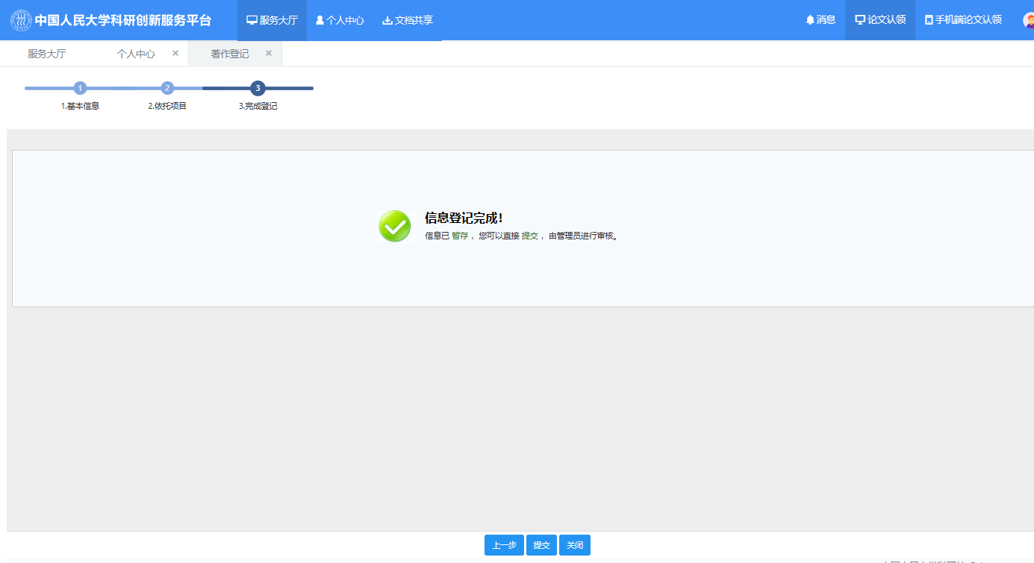
1
科研成果登记-以著作为例

Slide 10
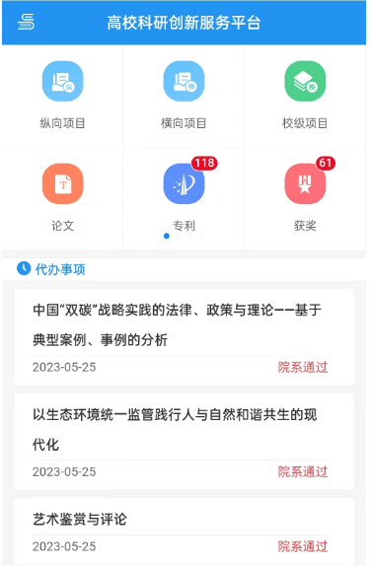
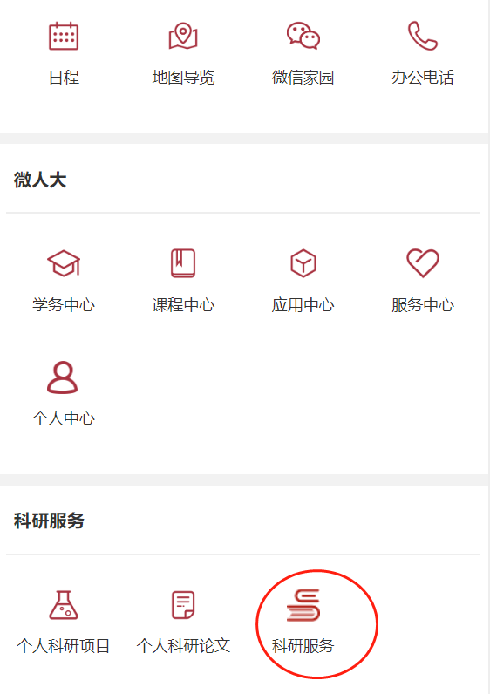
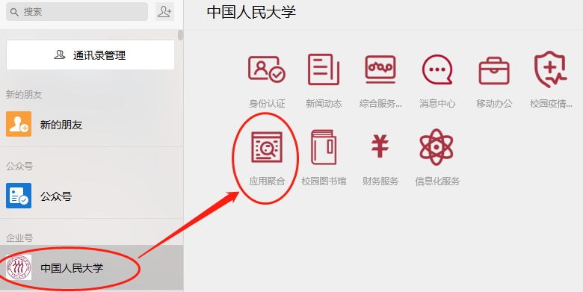
1
微科研的访问路径
1、微科研是科研系统在移动端的使用，相较于手机浏览器访问科研系统，微科研页面展示效果会好很多。
2、微科研入口统一集成到学校企业号中，先添加中国人民大学企业微信号
3、访问路径：中国人民大学企业微信 >> 应用聚合 >> 科研服务
Notes:
身边没有电脑的情况下有访问科研系统的需求，可以用微科研

Slide 11

第二部分
论文认领平台介绍

Slide 12
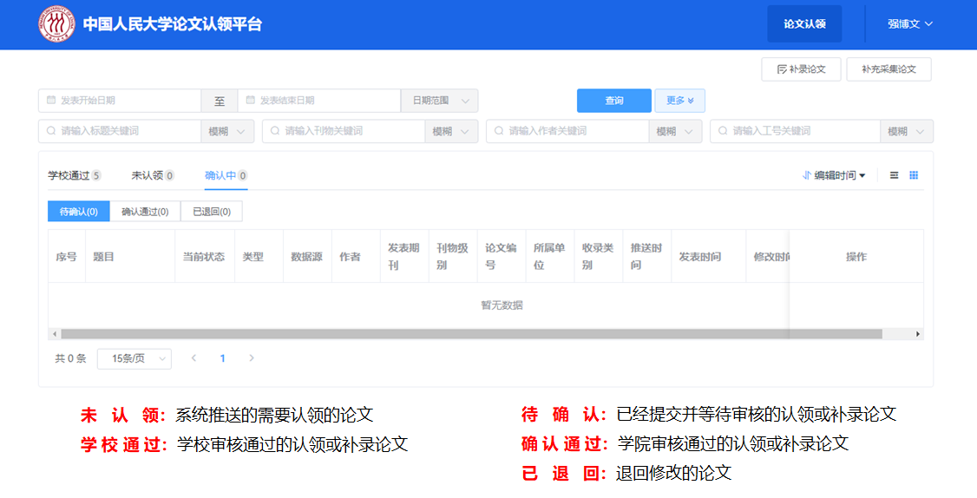
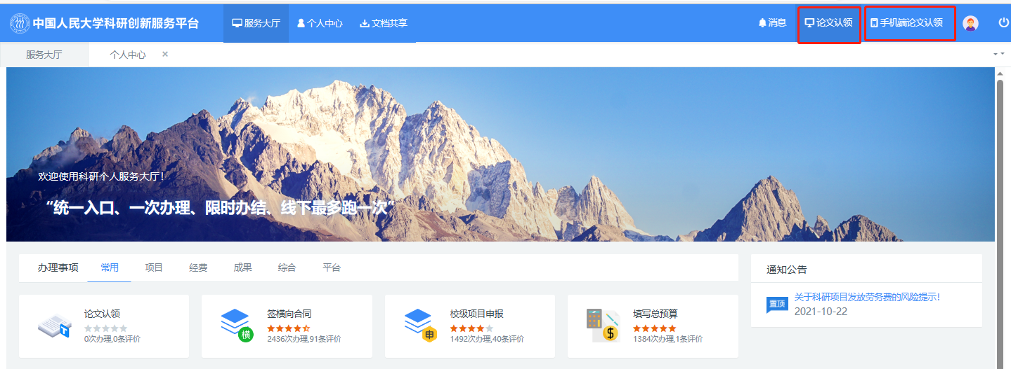
2
论文认领平台访问路径 – 电脑端
便于数据管理和系统功能的扩充，将论文的日常管理业务独立出来建设了论文认领平台，对我校教师的发文进行采集、分析和治理后，推送给教师进行认领。
电脑端访问路径：新版科研系统 >> 服务大厅 >> 论文认领
审核流程：
先完成认领 ——院系科研秘书审核 ——校级审核
如果论文状态为“待审核”，先联系本单位科研秘书老师审核

Slide 13
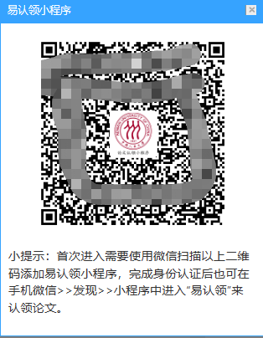
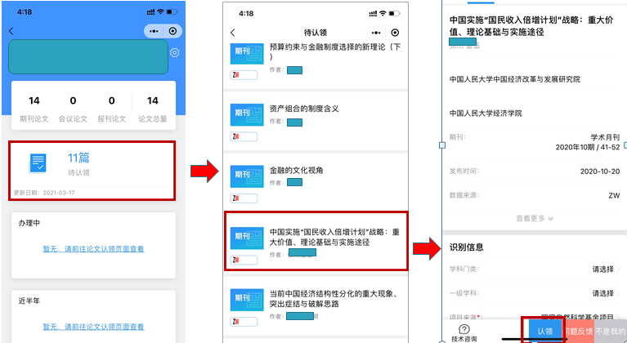
2
论文认领平台访问路径 – 移动端论文认领小程序
移动、便捷的认领论文方式，通过教职工号进行论文数据显示，首次使用前需要完成身份认证。
身份认证路径：新版科研系统 >> 服务大厅 >> 手机端论文认领（微信扫码完成身份认证）
非首次使用小程序：微信 >> 发现 >> 小程序中搜索“易认领”。

Slide 14
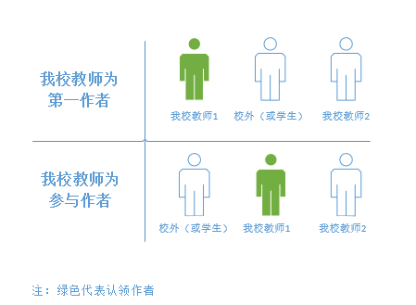
2
论文采集和推送规则
平台采集 作者署名中国人民大学的2020年以后发表的期刊论文、会议论文和报纸文章，其他类型论文不推送，将被系统自动屏蔽；
论文由排名靠前的我校教师作者完成认领。
文章没有被推送？可以确认下文章署名单位，是不是署名单位非我校，如果老师强制补录的话，也是会被审核不通过。
Notes:
无论我校教师作为第一作者还是参与作者，除校外和学生作者以外，只看校内教师作者排序，推送给靠前的这位校内教师作者完成认领

Slide 15
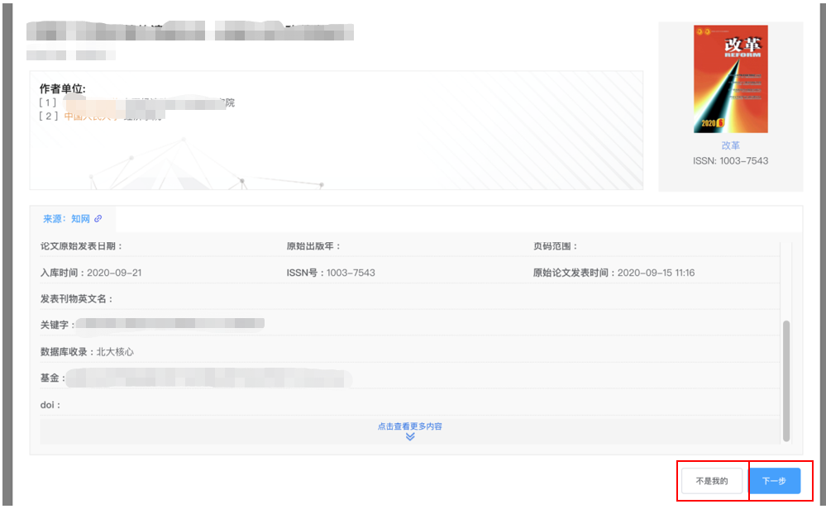
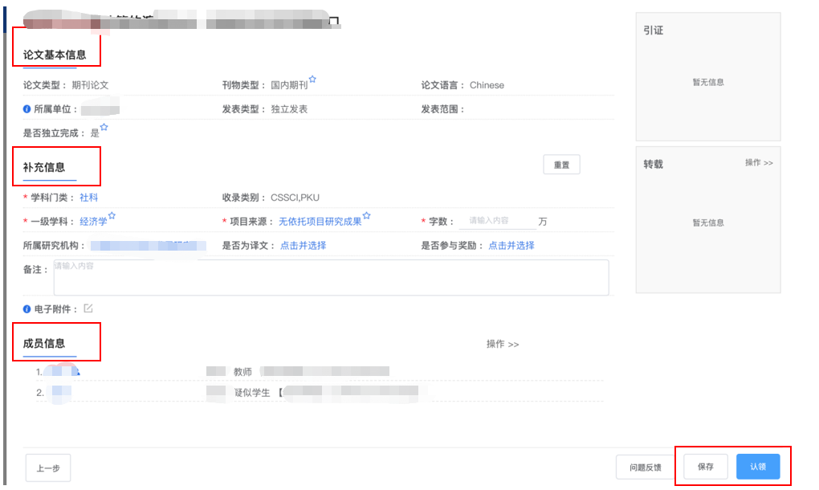
2
论文采集和推送规则
认领论文
首先判断是否是您的论文？
如 是：请选择“下一步”
如不是：请选择“不是我的”被选为“不是我的”的论文，系统将不再给您推送
1.查看论文基本信息
2.补充论文信息
3.确认成员，可选择“操作”
链接进入补充或修改成员
4.选择“保存”为暂存，选择
“认领”即可完成论文登记

Slide 16
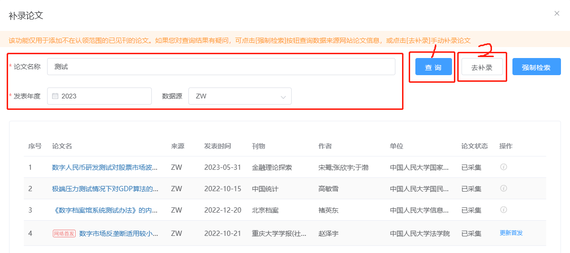
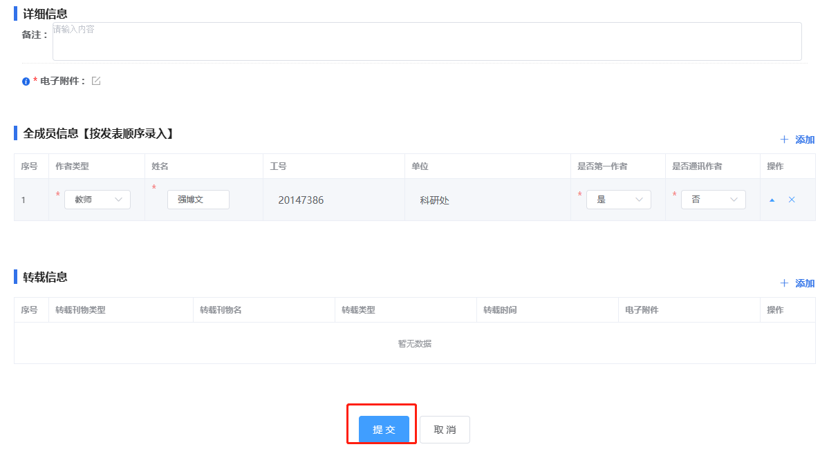
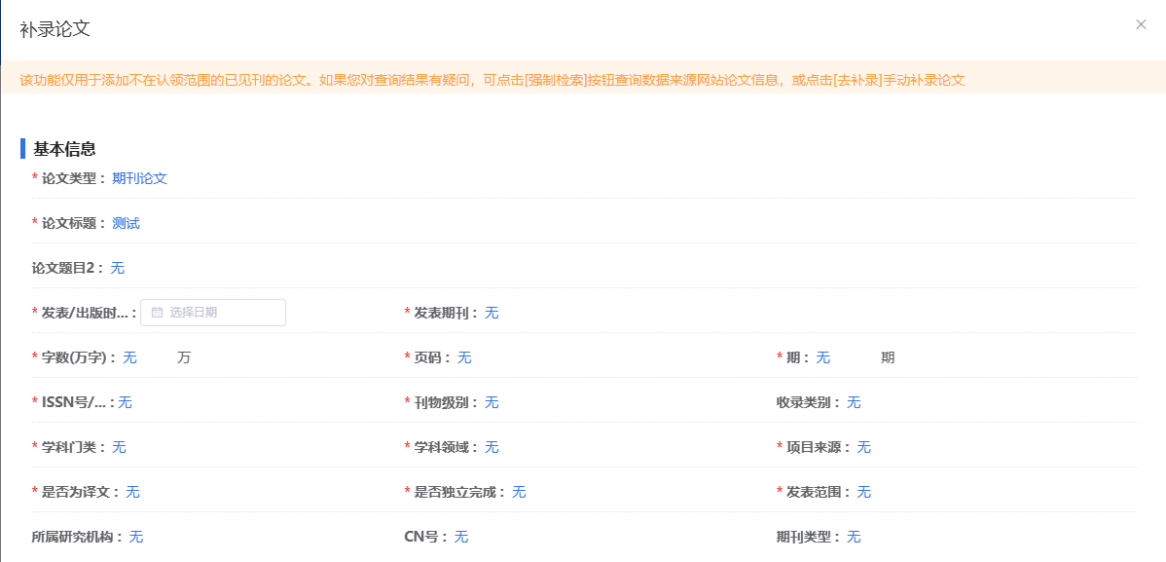
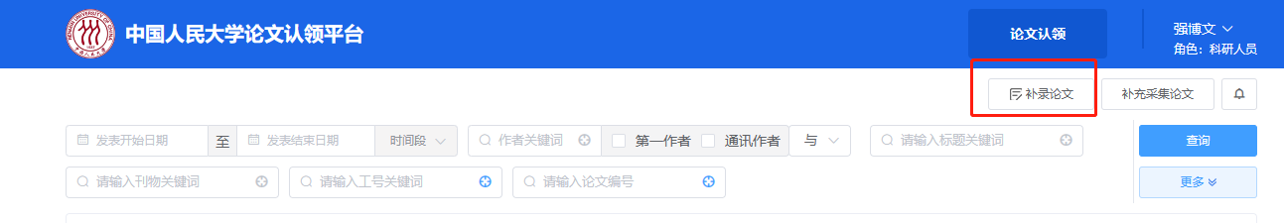
2
补录论文
推荐大家首选论文认领功能，补录论文功能仅用于添加不在认领范围的已见刊的论文，未发表论文不需要录入系统。
操作步骤：论文认领 >> 补录论文 >> 查询 >> 去补录 >>填写信息 >> 保存
与认领规则相同，由排名靠前的我校教师作者补录论文。
完成补录后其他参与作者可在系统中查看论文信息
可输入论文名称、类型、发表时间、数据源对该篇文章做针对性采集，
如果来源网站暂时查询不到文章发表记录，可通过“去补录”来手动录入论文。

Slide 17
第三部分
业务系统间数据交互

Slide 18



3
业务系统间数据交互
1.修改（补充）项目基本信息、项目组成员等操作
2.登记、修改、审核著作（获奖）等其他科研成果
1.认领、补录、修改、删除、审核论文成果
2.论文认领平台每隔5分钟将学校审核通过的论文向新版科研系统同步一次
职称评聘系统

Slide 19
3
科研系统数据交互时间节点
更新内容 | 更新时间节点
科研人员信息 | 每周日8：45科研系统开始更新
经费入账 | 手推送：随时 自动推送：每天23：20开始科研系统动自动推送至财务
银行到款 | 每天12：19科研系统更新
经费报销 | 每天5：05科研系统更新
复印报刊资料转载记录 | 每天 0点 科研系统更新复即报刊资料转载情况。新华文摘、中国社会 科学文摘、人文社科文摘转载情况不能自动更新，仍需手动录入。
学校通过的论文 | 论文认领平台会将学校通过的论文同步到科研系统提供查询，每隔5分钟同步一次。
Notes:
科研系统与校内的很多个业务系统进行了数据交互，为了保障数据交互的安全性，交换的数据的都要经过学校数据中间共享库，系统间数据流转时间节点见此表。
例如新入职的教师可能会问，微人大中已经有账号了为什么还不能访问科研系统，因为微人大中人员信息新增和变更的频率是比较低的，并且数据量非常大，为了减小服务器压力，定到每周日使用系统人数比较少的时间段同步。
如果遇到一些申报节点等特殊情况，就是很着急使用的话，科研秘书老师可以单独与我们联系，我们会针对这位教师做定向更新

Slide 20

第四部分
常见答疑汇总

Slide 21
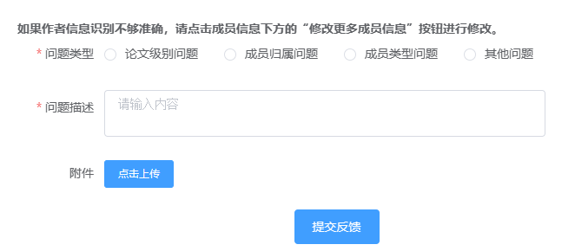
4
如何反馈论文相关问题
1、认领论文时有任何疑问都可使用“问题反馈”功能向科研秘书或人文社科部负责成果管理的老师提出，科研秘书无法解决的问题可等待成果管理员处理。
2、论文认领页面选择“问题反馈”，填好问题描述后点击“提交反馈”保存即可。后续可通过“反馈历史”跟踪查看问题的处理情况及回复内容。

Slide 22
4
论文作者识别错误
首先判断是否是本院或者本人的论文？
否：选择“不是我的”或“非本院论文”
是：可联系科研秘书老师修改，修改步骤：选择“下一步” >> “修改更多成员信息”>> 选择正确作者 >> 保存 。
修改保存后论文状态不变，依然为待认领。

Slide 23
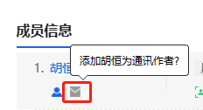
4
论文未标识通讯作者
文章作者后面没有通讯作者标识，是在正文中备注说明的，这种情况无法采集通讯作者信息，科研秘书老师可以通过这种方式进行修改：
论文编辑页面>>成员信息区域 >> 点亮蓝色邮件图标 >> 保存

Slide 24
4
论文采集的发表时间与实际不符
已经正式发表但未被学校审核通过的论文
学校已经审核通过、优先发表或网络首发论文
通过论文“反馈问题”功能提出，管理员核实后会更正发表日期。
文章认领并审核通过后发表时间不能再修改。
特殊说明：少数外刊在发表记录中只写了发表年份，采集时系统默认记录发表日期为发表年份的1月1日。
Notes:
这里解释一下为什么不能修改发表时间，因为学校的很多业务系统都有同步和使用我们系统的论文成果，例如科研考核、职称评聘、科研奖励发放、还有各类科研统计，时间一旦被修改，前面的一些备案结果就将不准确。所以录入的时候一定要认真填写论文基本信息，为避免出现这种论文被重复使用的情况，学校审核通过的论文、优先发表或者网络首发论文不能再修改发表时间。

Slide 25
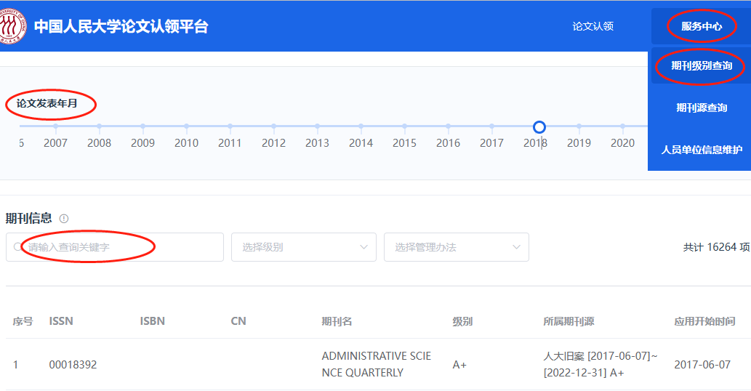
4
论文的发表刊物级别错误
1、系统中期刊源来源于学校发布的核心期刊目录文件
2、可通过以下方式自查论文发表时期刊级别：
论文认领平台 >> 服务中心 >> 期刊级别查询
Notes:
查询后确定科研系统中刊物级别错误可通过问题反馈提出，人文社科部管理员会协调处理；
如果是期刊名称错误等核心期刊目录存在问题，比如说一些期刊已经更名了，学校核心期刊目录里用的还是旧名字，可以与负责期刊目录的老师提出并解决。

Slide 26

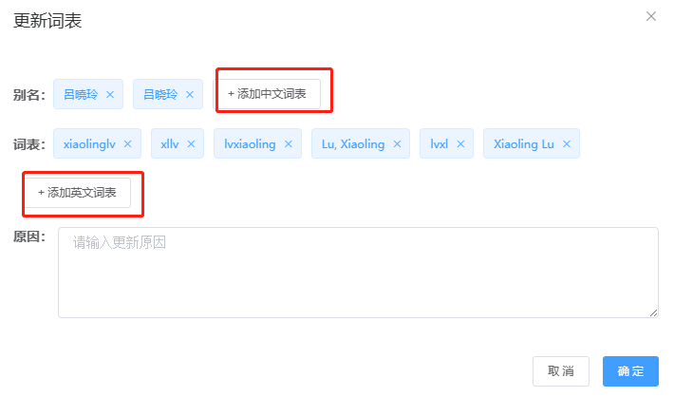
4
发表论文中作者署名与实际姓名不符
1、作者发表论文时署名为笔名、英文名等其他与系统中记录的实际姓名形式不符时，会出现论文作者匹配不正确的情况。为提高论文作者识别的准确度，增加了作者中文姓名和英文姓名词表功能，科研秘书老师或者成果管理员可以为作者添加多个姓名词表。
2、论文认领平台 >> 服务中心 >> 人员单位信息维护 >>操作列中选择“别名”或者“词表” >>在“更新词表”页面中添加中文或英文词表。

Slide 27
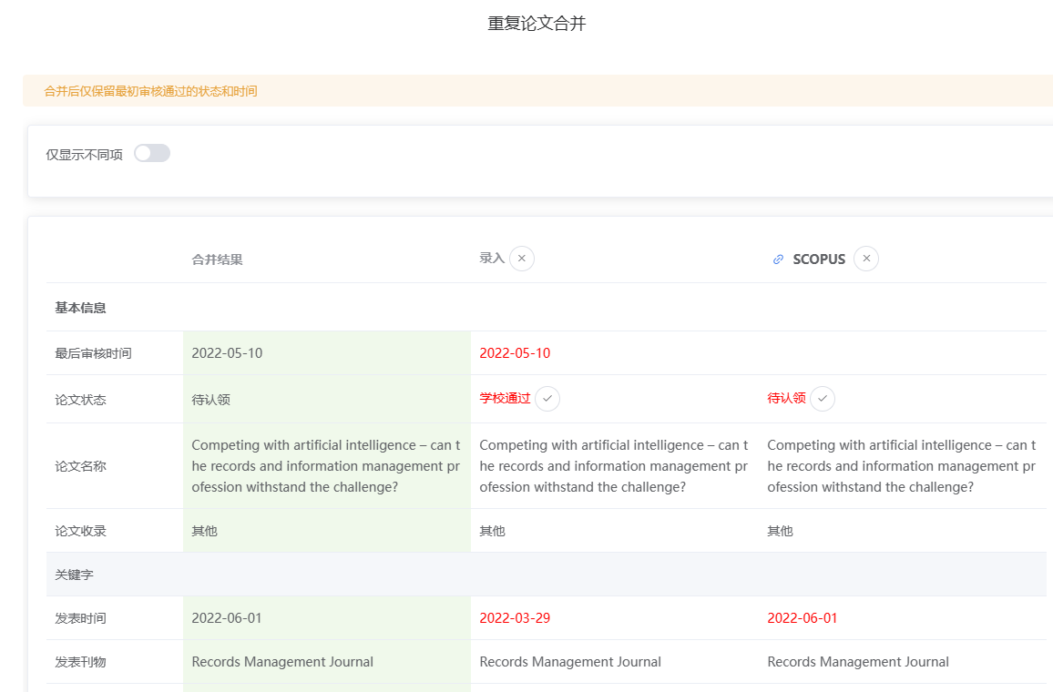
4
如何处理重复论文？
1、系统根据论文名称、作者、发表日期、所属单位等信息综合判断哪些论文疑似重复。
2、论文认领 >> 合并重复 >> 列表操作列选择“合并” >> 处理重复信息 >> 保存
Notes:
“合并结果”列为合并保存后论文结果。后两列是当前重复的两篇论文基本信息，重复论文字段内容不同的用红色字体醒目标识。
不重复的话，点击右侧的差图标，排除重复论文

Slide 28
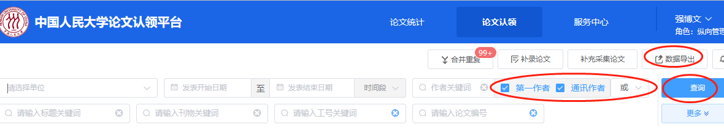
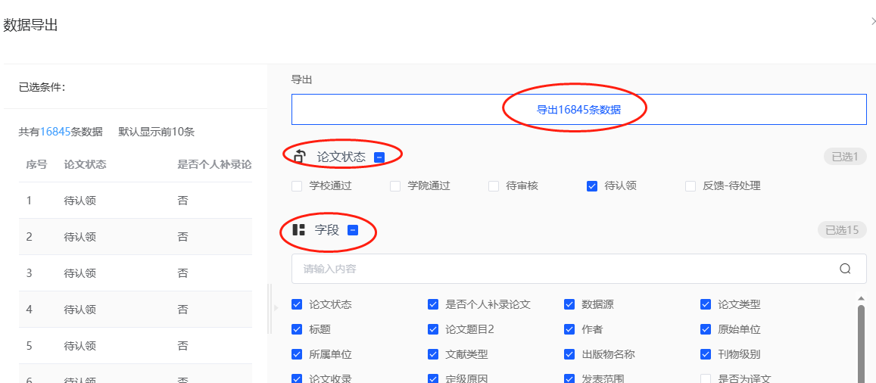
4
如何导出论文？
论文认领 >> 输入筛选条件 >> 查询导出数据 >> 选择“数据导出” >>勾选导出论文状态和导出字段 >>一键导出
备注：
导出老师作为第一作者或者通讯作者文章，筛选条件栏同时勾选“第一作者”和“通讯作者”，后面逻辑关系选择“或”。

Slide 29
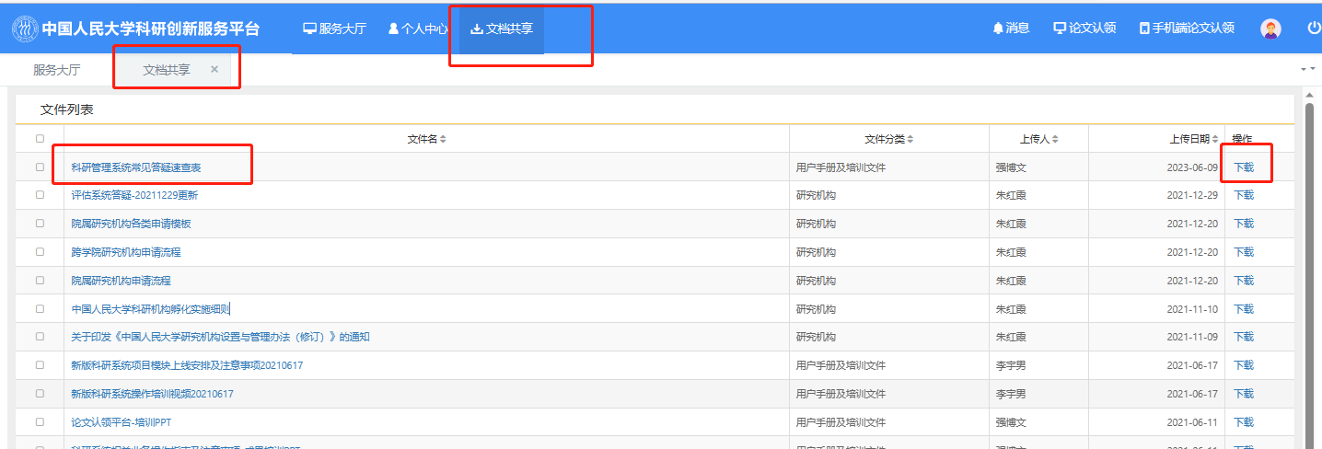
4
其他常见问题
问题描述 | 解释说明
新增科研数据为什么没有编号？ | 发现没有系统自动编号的科研数据，先检查当前数据的审核状态，新增的项目或成果只有被学校审核通过后系统才会自动分配编号
认领平台中缺少账号 | 遇到认领平台中缺少某位作者账号的问题，请先确认作者是否从未访问过认领平台。科研人员首次访问认领平台时，系统会根据微人大中的个人信息创建账号。
案例成果如何录入系统？ | 案例成果由中国人民大学中国社会科学案例中心（简称“案例中心”）管理，为便于老师查询，案例中心会将已经入库并结项的案例数据提供给人文社科部，人文社科部协助导入科研系统，不需要老师和科研秘书录入。
也可在科研系统——文档共享中下载《科研管理系统常见答疑速查表》，里面记录了常见问题答疑。

Slide 30
4
相关业务联系人和联系电话
国家社科基金项目：冯哲（62519616）
国家自然科学基金项目：张羽（62511037）
教育部人文社科项目、北京市教委共建项目、北京市社科基金项目，北京市社科联项目：史雪柯（62511037）
教育部人文社会科学重点研究基地：刁书翰（62510534）
校级项目：傅卓言（62519616）
科研成果管理：马翊馨 （62513695）
科研系统使用问题：强博文 （82504542/82501759）

Slide 31

谢谢

